Slide 1
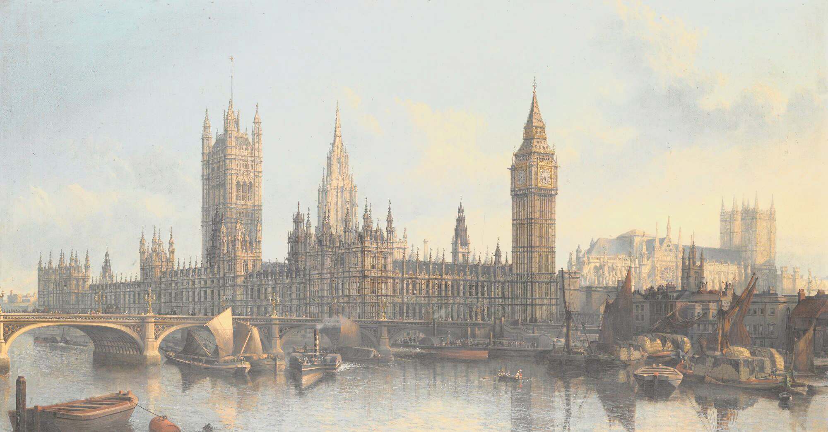
БРИТАНСКИЕ ВИДЫ СПОРТА

Slide 2
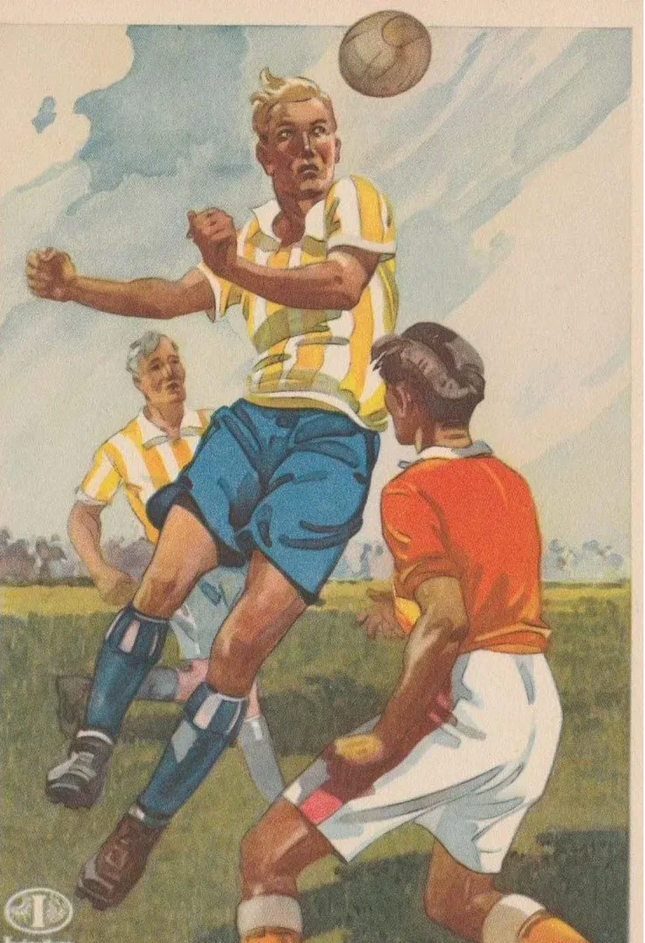
ВВЕДЕНИЕ
Великобритания – родина многих современных видов спорта. Англичане с давних времен отличались повышенным интересом к спорту, соревнованиям, честной игре, разумным правилам.
Сегодня мы рассмотрим виды спорта, зародившиеся в Великобритании.

Slide 3
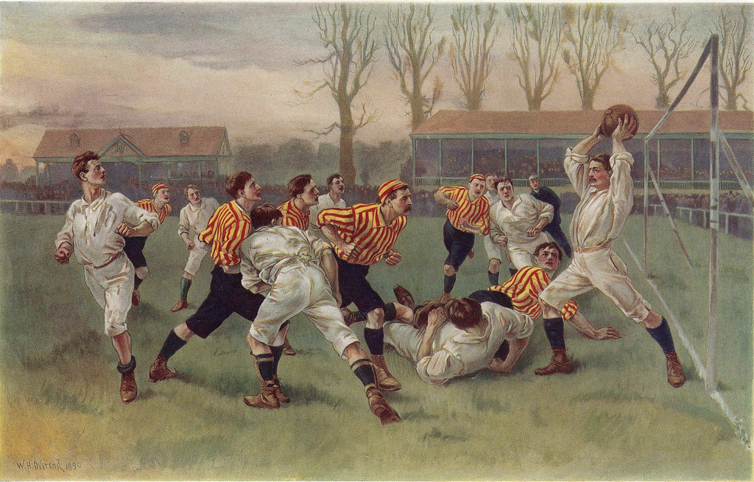
ФУТБОЛ
Футбол – основной национальный вид спорта в Великобритании.
Он возник в Средние века, а в 19 веке начал процветать и завоевал любовь у всего населения.
В середине 19 века в Англии появился первый футбольный клуб, была основала Футбольная ассоциация и приняты единые правила игры, позаимствованные у престижных частных школ, в которых этот вид спорта был очень популярен. Полное название игры на английском – association football, то есть «футбол по правилам ассоциации»

Slide 4
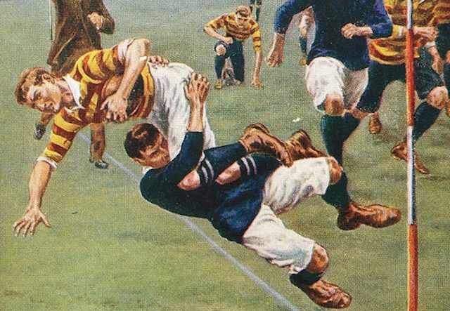
РЕГБИ
Он возник в 19 веке в Англии, предположительно в частной школе города Регби. Тогда все игры с мячом называли футболом, но правила в разных местах различались, существовало множество разновидностей игры. В городе Регби играли в такой футбол, где можно было касаться мяча рукой.
В 1863 году футбол и регби официально разделились. Футбольная ассоциация приняла правила, не допускающие касание мяча.
В 1871 году появился Регбийный союз Англии. Тогда же состоялся первый официальный матч. Столетие спустя регби стал распространяться по всему миру, появился чемпионат мира.
Как и в футболе, в игре регби соревнуются две команды, каждая из которых должна попасть мячом в ворота или занести мяч в зачетную зону оппонента. При этом можно играть руками, и в этом главное отличие от футбола.

Slide 5
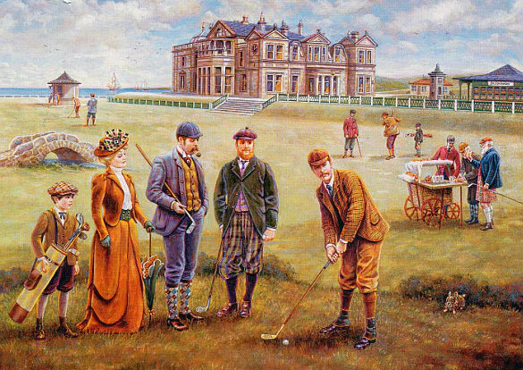
ГОЛЬФ
Гольф – шотландское изобретение. По легенде, игру изобрели пастухи, которые во время отдыха устраивали такое развлечение: посохами загоняли камни в кроличьи норы. В примитивном виде гольф существовал еще в 14 веке под названием «гоуф».
В 15 веке власти запрещали в него играть, так как игра мешала обучению лучников. Но гольф не исчез, в него продолжали играть. А уже в 17 веке гольф вышел за пределы Британских островов и появился в Европе.
В 19 веке правила гольфа окончательно оформились в их современном виде.
В гольф играют на специально подготовленных площадках, на которых размещаются несколько лунок – стандартное количество это 18. На поле могут быть всевозможные препятствия: деревья, трава, вода, песок. Каждый участник должен провести мячик для гольфа в лунки в определенной последовательности. Играют несколькими клюшками, которые бывают разных видов – с разными углами бьющей поверхности, разными весом и другими характеристиками. За игру можно использовать не больше 14 единиц клюшек.

Slide 6
КРОКЕТ
Крокет – английская спортивная аристократическая игра, малоизвестная в мире. Многие знают ее благодаря книге «Алиса в стране чудес» Льюиса Кэрролла – в 8 главе проводится матч по крокету. Правила игры были зафиксированы в 1856 году, а в 1868 году был открыт Всеанглийский клуб по крокету. Игра была очень популярна некоторое время, но затем ее вытеснил большой теннис. Многие площадки для крокета превратили в корты.
Крокет немного напоминает гольф: вместо клюшек используются специальные молотки с ручкой, вместо мячиков для гольфа более крупные мячи, а лунки заменены воротцами. Игра проводится на стандартном прямоугольном поле, на котором воротца расставлены определенным образом. Шары нужно проводить по заданному маршруту.
В современном крокете есть несколько видов игры и несколько сводов правил. Англичане предпочитают классический английский крокет – Association Croquet. Это не самый популярный вид спорта в Великобритании, но находится немало любителей играть или смотреть соревнование.

Slide 7
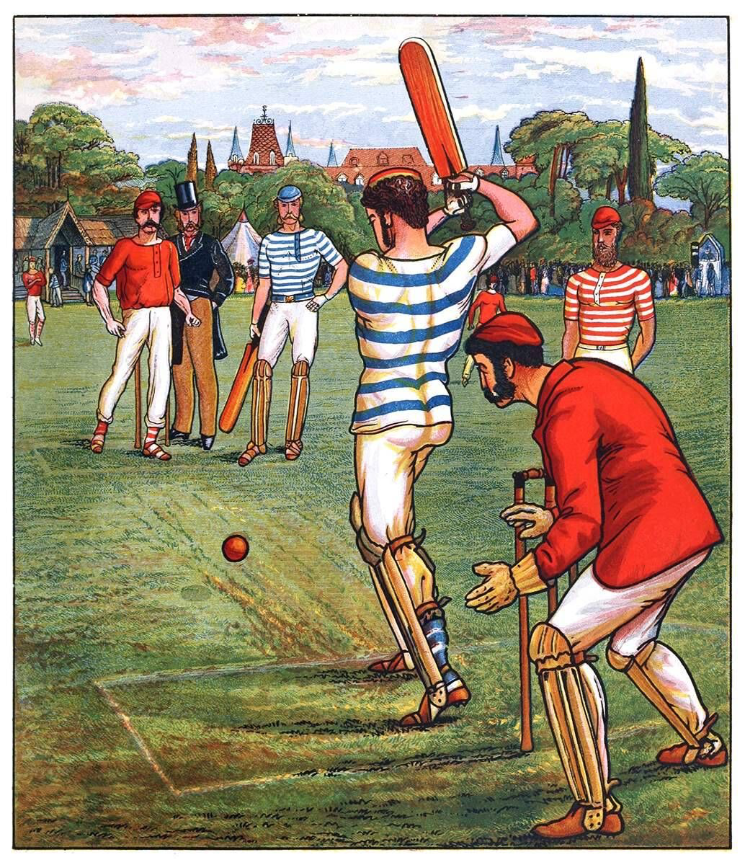
КРИКЕТ
Крикет не следует путать с крокетом – это разные игры. Крикет – игра с битами и мячом, чем-то напоминающая бейсбол. Бейсбол тоже зародился в Англии: историки полагают, что игра под названием creag, в которой в 1301 году принимал участие Эдуард II, была ранней формой крикета. Достоверные упоминания о крикете относятся к 1598 году.
В 18 веке игра стала национальным и любимым видом спорта англичан. Уже в середине 19 веке было организовано международное турне английской сборной по крикету. Начало 20 века считается золотым временем для крикета в Англии и во всем мире, позже его популярность спала.
В крикете очень сложные и детализированные правила. Поле для игры имеет форму эллипса, в середине которого расположен питч – небольшая земляная площадка. В крикет играют две команды по 11 игроков. Каждая по очереди подает и отбивает мяч. Отразить бросок нужно так, чтобы мяч улетел на конец поля или далеко от противников, чтобы успеть перебежать на другой конец питча.

Slide 8
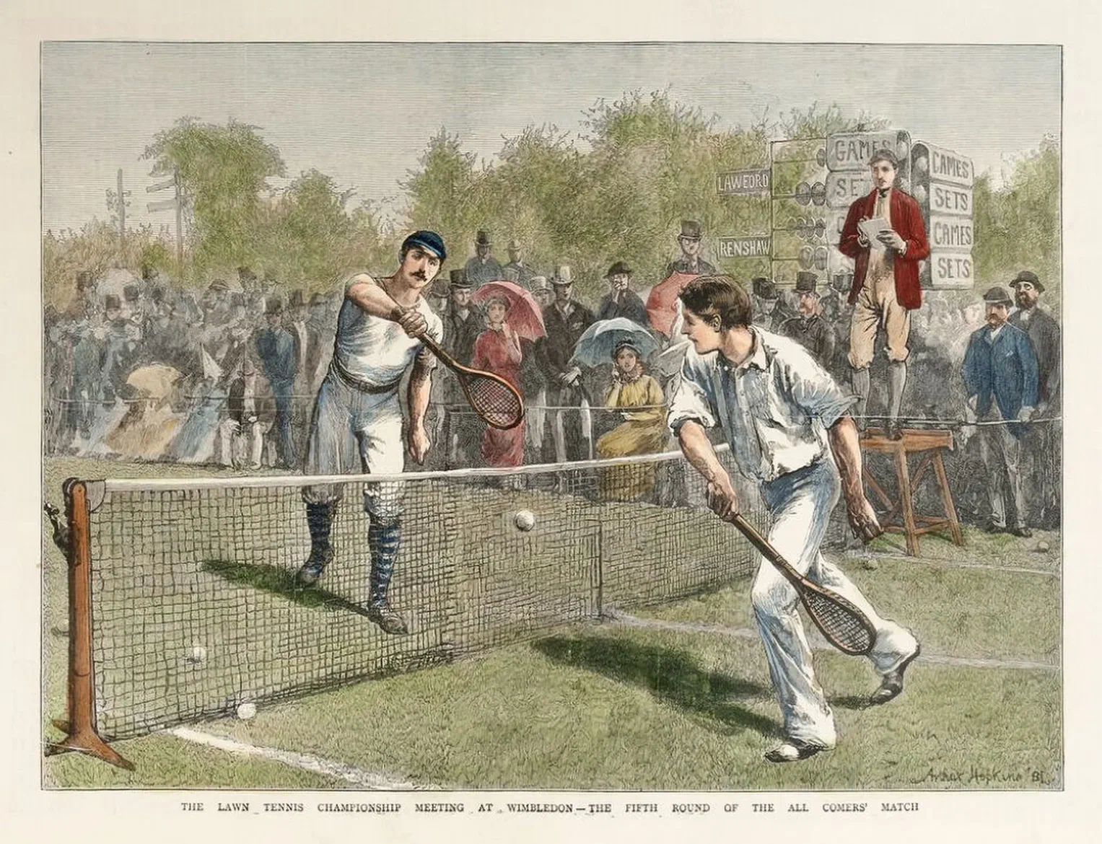
ТЕННИС
До 19 века в Англии играли в подобие тенниса в помещениях. Игра возникла в Средние века в европейских монастырях, позже в нее играли французские и английские короли. Сейчас она называется реал-теннис. А в 19 веке появился современный теннис – так называемый лаун-теннис. Созданием правил и распространением игры занимался английский майор Уолтер Уингфилд. Теннис стал мгновенно популярен, всего за несколько лет в него стали играть по всему миру. В 1877 году был проведен первый турнир по теннису в Уимблдоне.
Название игры «теннис» происходит от слова tenez, что по-французски означает «держите».
Правила тенниса почти не изменились с 1875 года – впоследствии был введен решающий гейм, изменена система зачета очков и жеребьевка.
Теннис – зрелищный вид спорта, а Уимблдонский турнир – одно из самых эффектных и ярких событий в Англии. До сих пор на этом чемпионате приняты традиции 19 века – продажа билетов через кассы на стадионе, клубника со сливками и холодный слабоалкогольный напиток «Пиммс» во время матча, отбор детей для подбирания мячиков и многое другое.

Slide 9
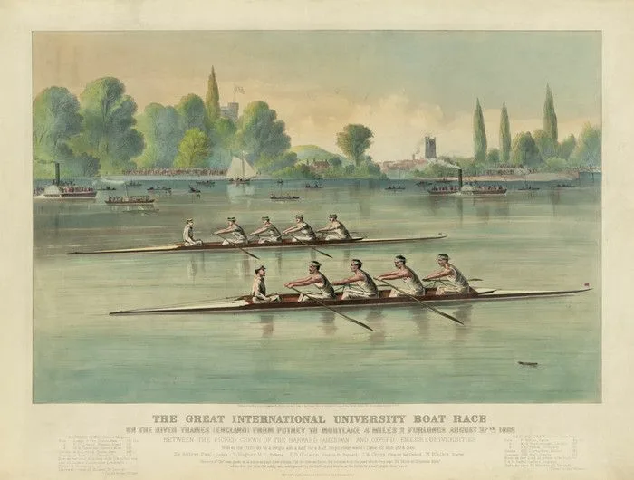
ГРЕБЛЯ
Гребной спорт тоже зародился в Англии.
В 16 веке лодочники на Темзе, перевозившие грузы и пассажиров, любили устраивать между собой соревнования. Гребля была популярна и в английских университетах, превратившись в студенческий вид спорта. В 1829 году прошла знаменитая Лодочная гонка – соревнования по гребле между Оксфордом и Кембриджем.
В конце 19 века появились международные соревнования.
Первое время гребля считалась аристократическим видом спорта. Ей занимались ученики лучших частных школ, студенты ведущих университетов, воспитанники семей из высшего класса. Сейчас ситуация немного изменилась, гребной спорт стал распространяться и среди других классов. Гребные клубы отличаются демократическим характером, поэтому гребля продолжает быть популярной.

Slide 10
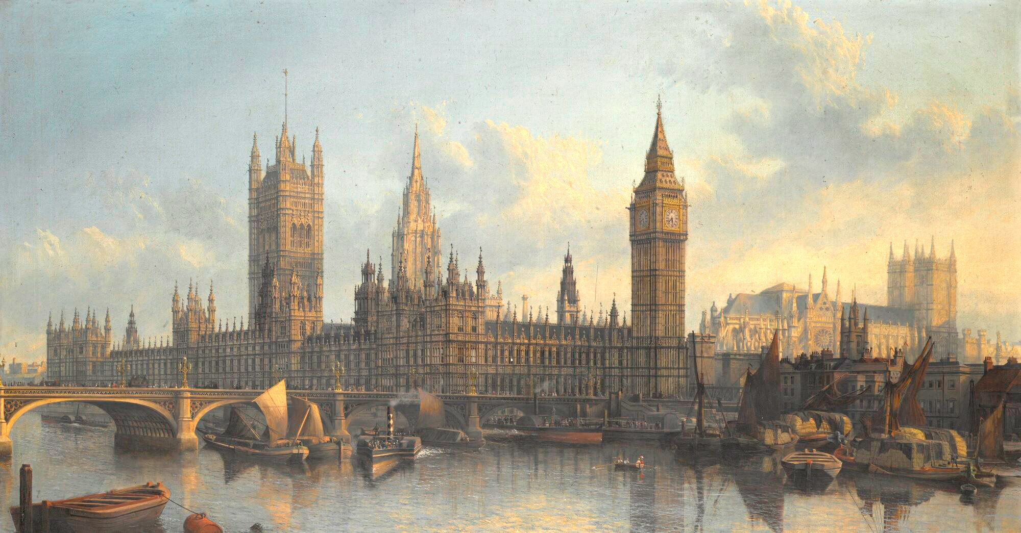
ЗАКЛЮЧЕНИЕ
Таким образом, сегодня мы рассмотрели виды спорта, появившиеся на территории современной Великобритании и установили, что практически все известные нам сегодня виды спорта, зародились на рубеже 18-19 веков.

